Slide 1

CONCEPTS AVANCÉS DE LA VISUALISATION DES DONNÉES ET DE LA CRÉATION DE RAPPORTS
PRÉPARATION DU TERRAIN
data-action-lab.com

Slide 2
APERÇU
Visualisation des données avec ggplot2
Introduction aux tableaux de bord

Slide 3
GRAPHIQUES EN LANGAGE R
En 2018, il existe quatre fonctions graphiques offertes en langage R, soit :
base
grid
lattice
ggplot2
L’accès varie avec la fonction: les fonctions base, grid et lattice sont incluses dans l’installation de base; les fonctions grid, lattice et ggplot2 doivent être chargées avant leur utilisation.

Slide 4
INTRODUCTION À ggplot2
*non nécessaire
La fonction ggplot2 est en fait un jeu d’outils permettant de transformer des données en éléments d’affichage visuels. Elle permet à l’utilisateur de commander les détails de l’affichage graphique.
Aspect le plus important, la fonction ggplot2 peut servir à établir la structure logique du graphique.
Un graphique ggplot2 comporte deux éléments principaux (et des termes optionnels) :
une fonction esthétique (aes – liens entre les données et les éléments graphiques)
une fonction de géométrie (geom – type de graphique)
*facets, *coordinates, *scales, *labels, *guides, etc.

Slide 5
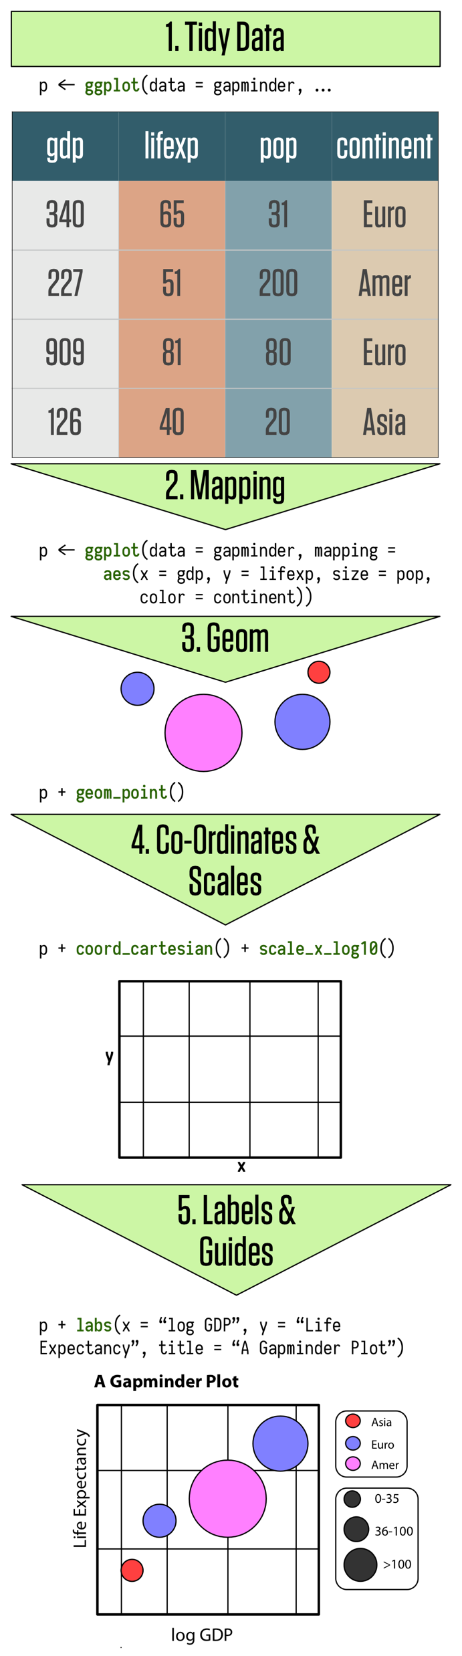
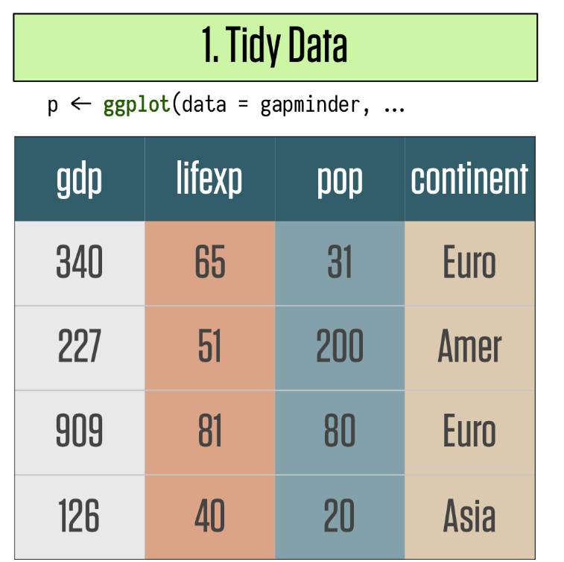
GRAMMAIRE DE ggplot2
[Healey, K., Data Visualization: A Practical Introduction]

Slide 6
GRAMMAIRE DE ggplot2 – geom
La source de données et les variables sont précisées au moyen de ggplot().
Les diverses fonctions geom précisent la manière dont ces variables seront représentées visuellement :
au moyen de points, de barres, de lignes, de zones ombragées, etc.
Il existe présentement 37 géométries.

Slide 7
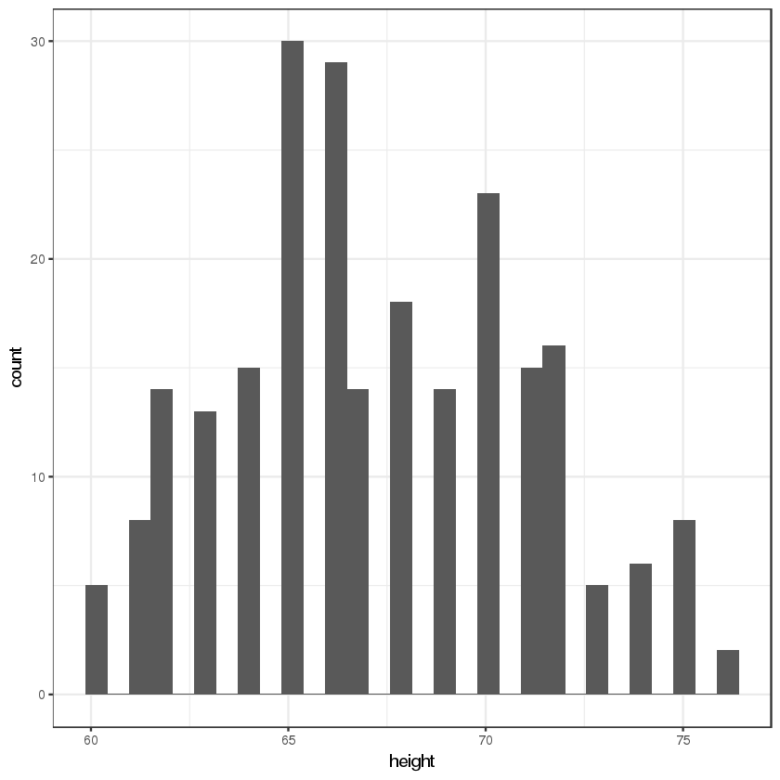
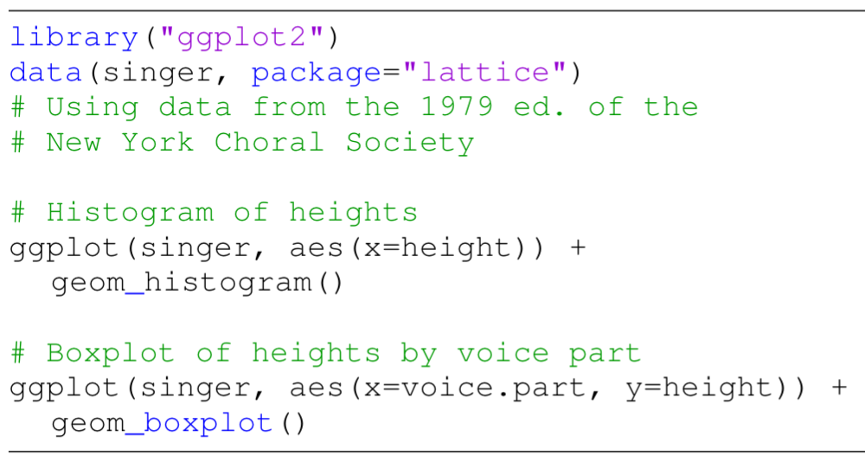
GRAMMAIRE DE ggplot2 – geom()

Slide 8
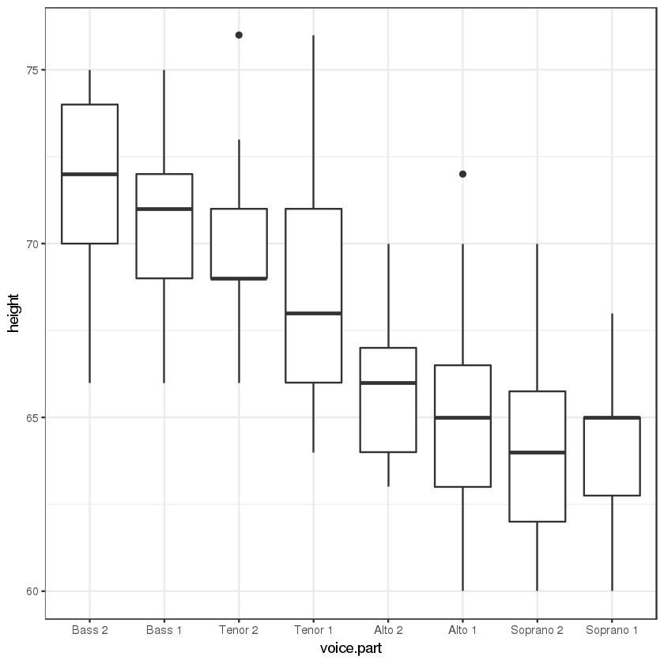
Grammaire de ggplot2 – geom()

Slide 9
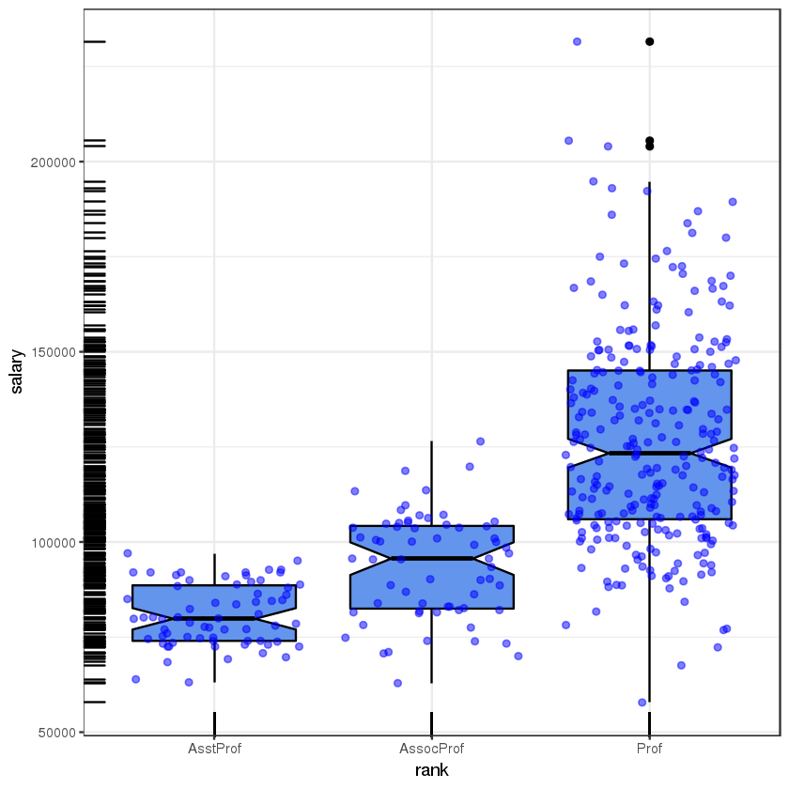
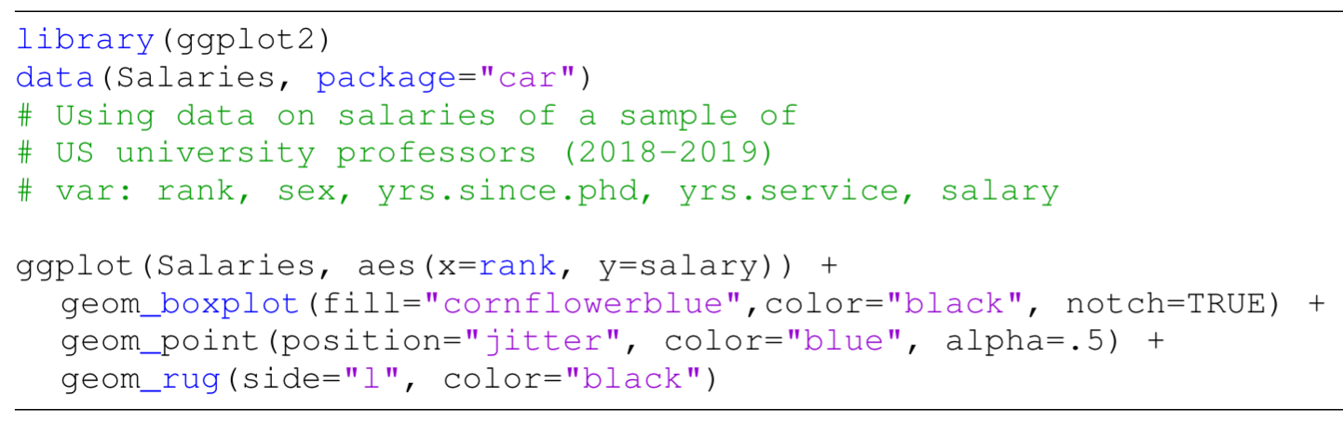
Grammaire de ggplot2 – geom()

Slide 10
Grammaire de ggplot2 – esTHÉTIQUE
L’esthétique désigne les attributs affichés des données.
Vous devez faire correspondre une donnée à un attribut (comme la taille ou la forme d’un repère) et créer la légende appropriée.
Vous précisez l’esthétique au moyen de la fonction aes().
Vous pouvez préciser l’esthétique dans la fonction data ou geom. Si vous précisez l’esthétique dans la fonction data, l’esthétique vise alors toutes les fonctions geom précisées.

Slide 11
Grammaire de ggplot2 – esTHÉTIque
Les caractéristiques esthétiques offertes avec geom_point() (scatterplot), p. ex., sont les suivantes :
x, y, alpha, color, fill, shape, size
Il existe une différence importante entre les caractéristiques (comme la couleur et la forme) selon qu’elles sont précisées à l’intérieur et à l’extérieur de la fonction aes() :
à l’intérieur : la couleur ou la forme choisie repose automatiquement sur les données
à l’extérieur : la caractéristique ne vise pas les données.

Slide 12
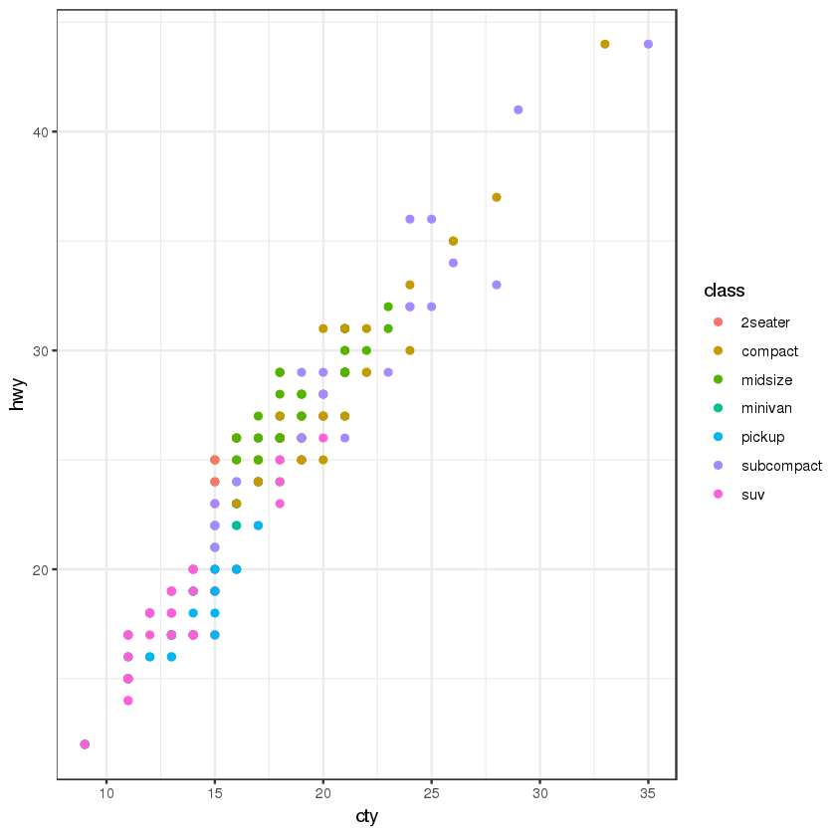
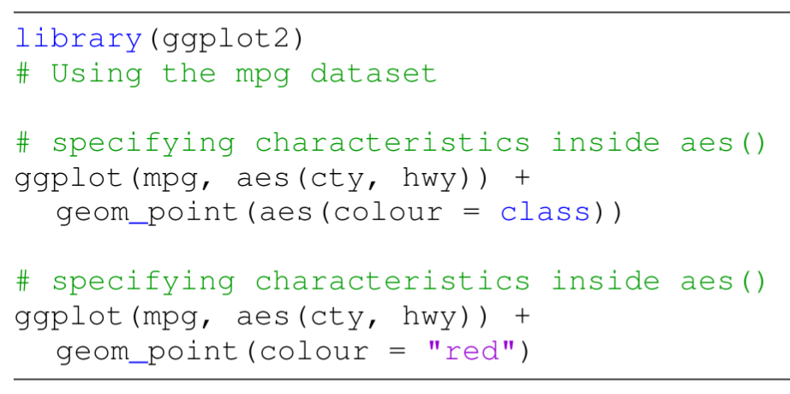
Grammaire de ggplot2 – aes()

Slide 13
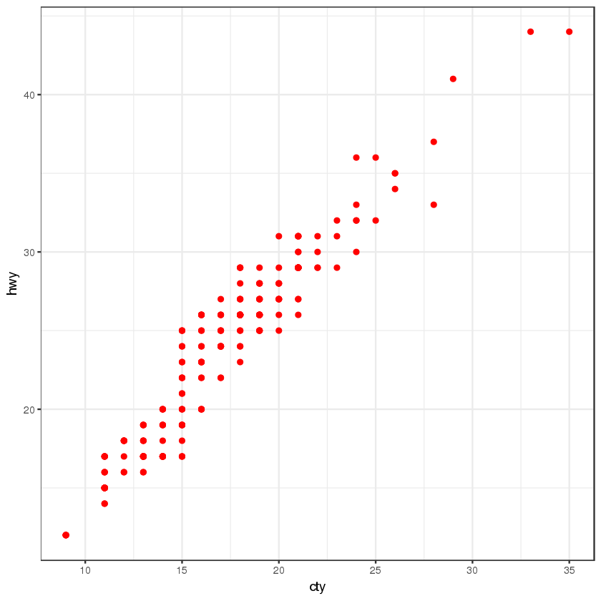
Grammaire de ggplot2 – aes()

Slide 14
Grammaire de ggplot2 – facetTES
Avec ggplot2, de petits multiples sont désignés des facettes :
facet_wrap(), facet_grid()
Par défaut, tous les graphiques (un pour chaque facteur) partagent les mêmes axes (scale-wise).
La séparation du graphique en une suite de graphiques plus petits et disposés côte à côte facilite les comparaisons.

Slide 15
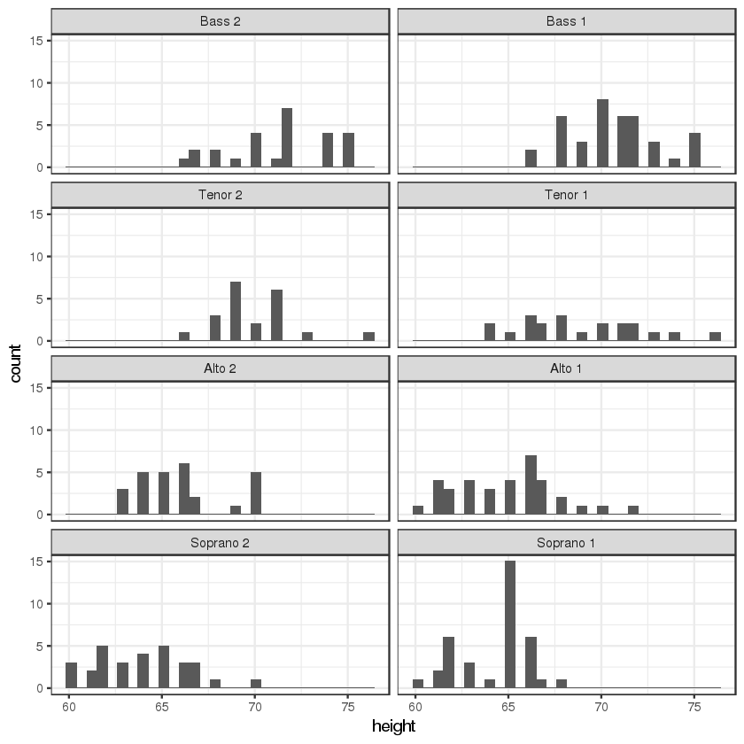
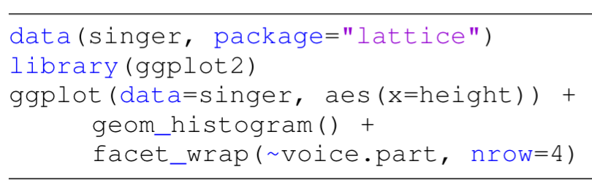
Grammaire de ggplot2 – facet_WRAP()

Slide 16
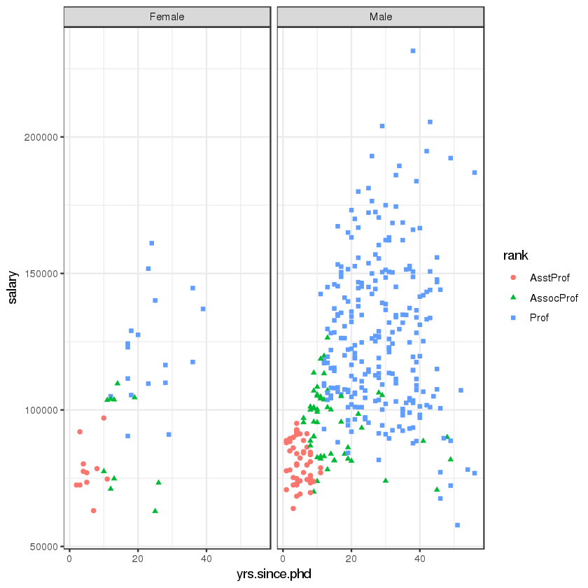
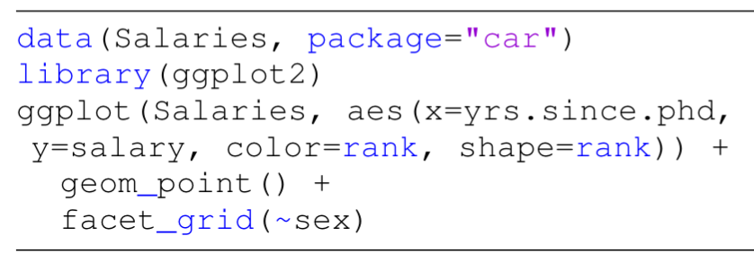
Grammaire de ggplot2 – facet_GRID()

Slide 17
RAPPORT ET DÉPLOIEMENT
Une analyse est bonne seulement si on la transmet ou si on la déploie.
Questions essentielles :
Qui reçoit le rapport?
Quels sont les flux de travail menant à sa création?
Est-ce que les données peuvent donner lieu à des politiques utiles?
La création automatique de rapports devrait régulièrement faire l’objet d’une vérification et d’une validation.

Slide 18
RAPPORT ET DÉPLOIEMENT
La communication devrait avoir lieu à diverses étapes du projet, et non seulement à son achèvement :
vous devez maintenir les commanditaires et les clients au fait des principaux points;
vous pouvez délaisser les détails techniques, mais vous devez tout de même les documenter.
Le scénario idéal consiste à utiliser un logiciel d’analyse qui permet aussi de créer des rapports :
minimise l’erreur humaine liée à la fonction copier-coller;
supprime le besoin de maintenir la séparation entre l’analyse et la création de rapports;
facilite le partage du travail avec les autres membres du projet.
Vous pouvez simplifier davantage le processus en procédant à un déploiement directement sur le web.

Slide 19
TABLEAUX DE BORD
[Wexler, Shaffer, Cotgreave, The Big Book of Dashboards]
Un tableau de bord est un affichage visuel des données qui sert à surveiller les états et à faciliter la compréhension.
Exemples :
affichage interactif qui permet à l’utilisateur d’explorer les réclamations d’assurance automobile selon la ville, la province, l’âge du conducteur, etc.;
fichier PDF qui montre les principaux paramètres de vérification et qui est envoyé par courriel chaque semaine au DG d’un ministère;
écran monté au mur qui montre en temps réel les statistiques d’un centre d’appel;
application mobile qui permet aux administrateurs d’un hôpital de voir les délais d’attente chaque heure et chaque jour pour l’année courante et l’année précédente.

Slide 20
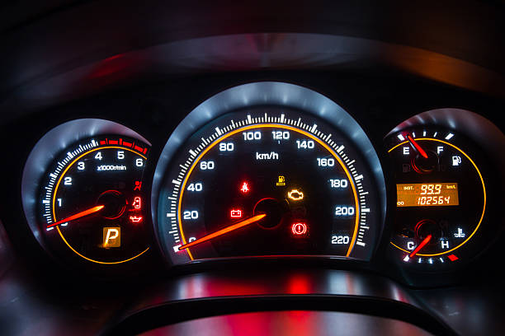
QUELQUES Questions À PRENDRE EN COMPTE
Sur le tableau de bord d’une automobile, l’automobiliste doit comprendre d’un coup d’œil un petit nombre d’indicateurs importants (vitesse, niveau d’essence, phares, etc.). Un tableau de bord qui ne tient pas compte de ces deux caractéristiques peut donner lieu à des conséquences catastrophiques.
Vous devez répondre aux questions suivantes avant de concevoir un tableau de bord :
Qui est l’utilisateur du tableau de bord?
Quels renseignements doit transmettre le tableau de bord?
Quelles données (catégories) seront utilisées?
Qu’est-ce qui figurera dans le tableau de bord?
Comment le tableau de bord va-t-il aider l’utilisateur?

Slide 21
LIGNES DIRECTRICES LIÉES À LA CONCEPTION D’UN TABLEAU DE BORD
[https://www.geckoboard.com/blog/building-great-dashboards-6-golden-rules-to-successful-dashboard-design]
Nick Smith propose les six règles d’or suivantes :
Tenez compte du public (Qui voulez-vous informer? Est-ce que le DG a réellement besoin de savoir que les serveurs fonctionnent à 88 p. cent de leur capacité?)
Sélectionnez le bon type de tableau de bord (opérationnel, stratégique, analytique)
Groupez les données logiquement, utilisez intelligemment l’espace (séparez les secteurs fonctionnels : produit, ventes et marketing, finances, personnes, etc.)
Utilisez des données adaptées au public (portée et étendue des données, différents tableaux de bord pour différents services, etc.)
Évitez d’encombrer le tableau de bord (présentez seulement les paramètres les plus importants)
Actualisez les données à la fréquence appropriée (en temps réel, chaque jour, chaque semaine, chaque mois, etc.)

Slide 22
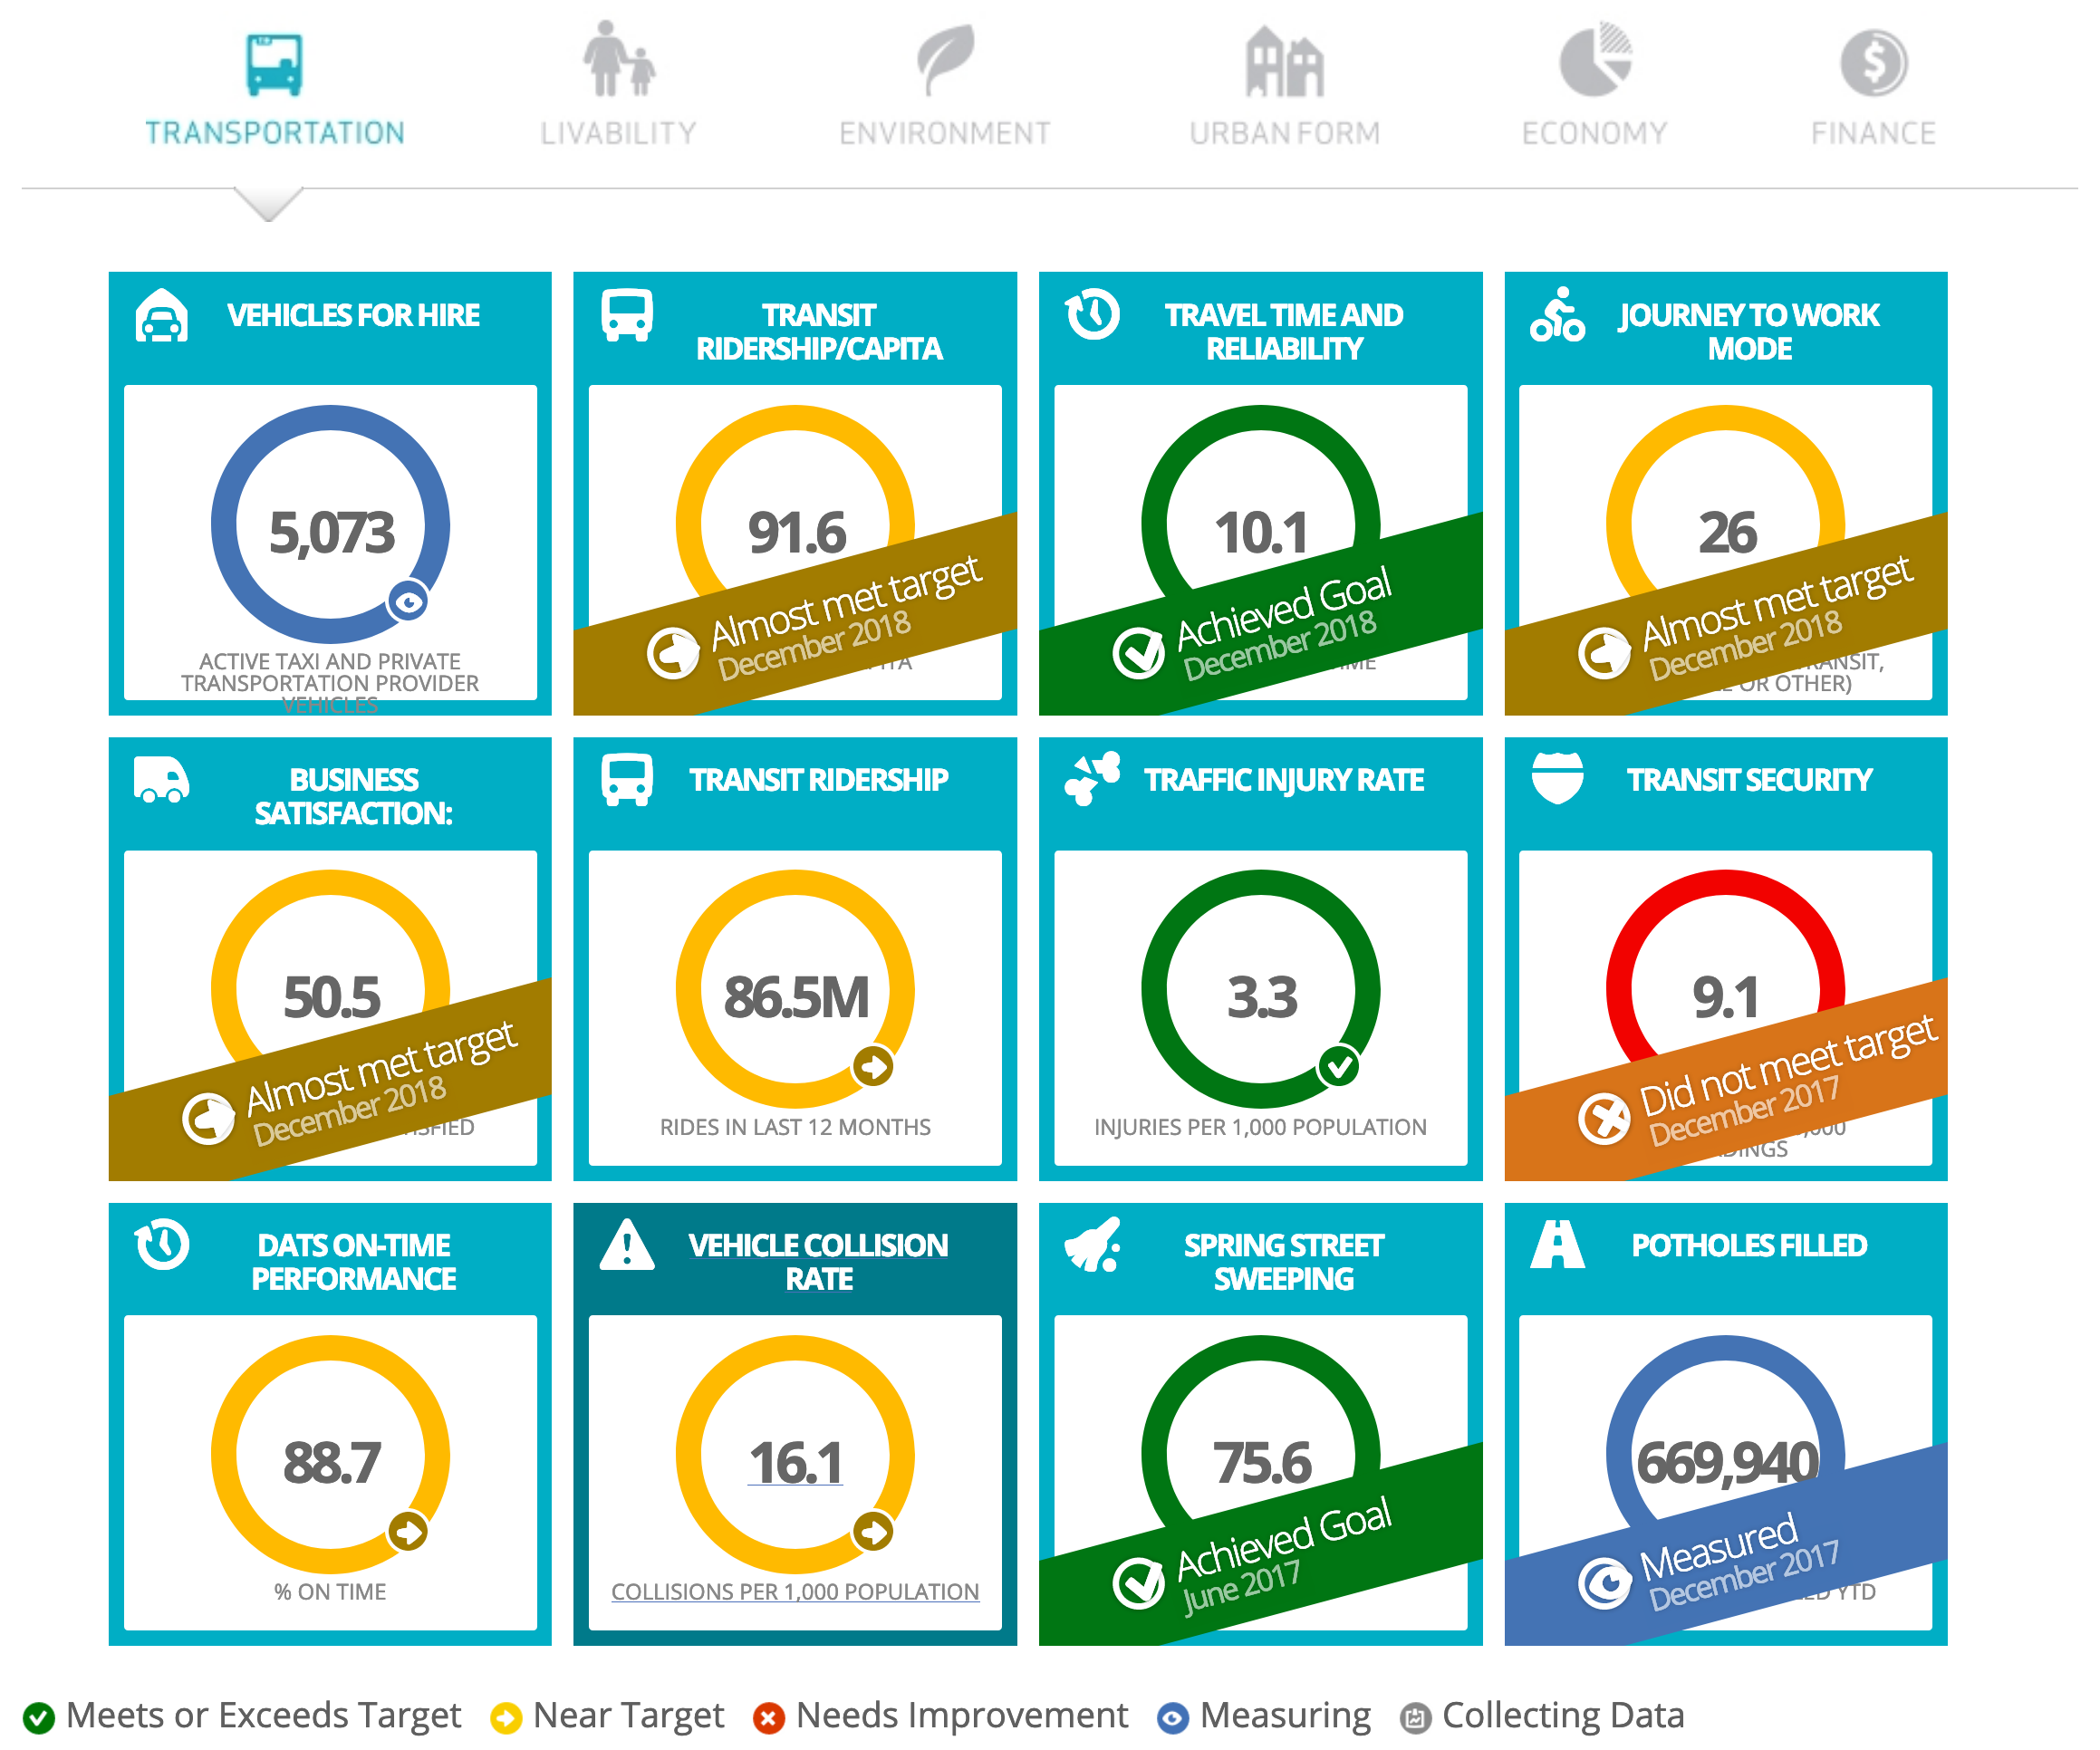
[https://dashboard.edmonton.ca]

Slide 23
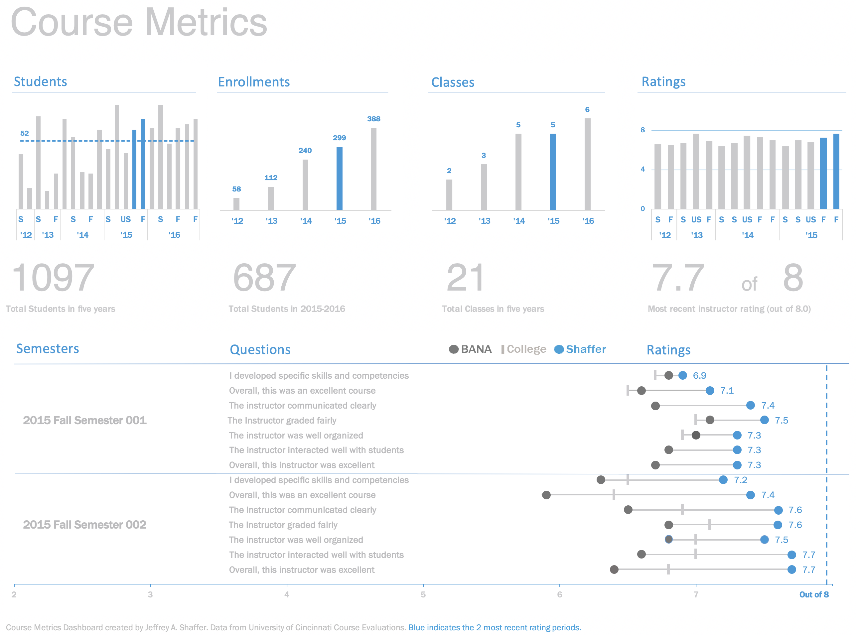
[https://bigbookofdashboards.com/dashboards.html]
Notes:
https://bigbookofdashboards.com/dashboards.html

Slide 24
TABLEAU DE BORD – POINTS FORTS
[Wexler, Shaffer, Cotgreave, The Big Book of Dashboards]
Principaux paramètres faciles à voir
Palette de couleurs simplifiée
Possibilité d’un tableau statique ou interactif
Clarté du sommaire et des détails

Slide 25
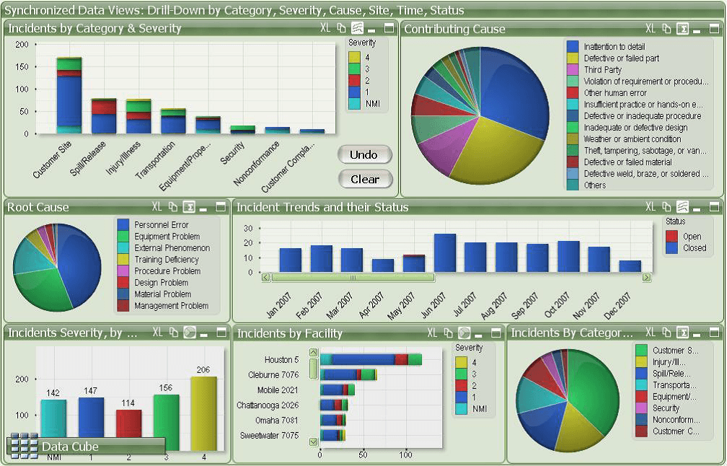
[https://www.matillion.com/wp-content/uploads/2014/11/qlikview-poor-use-of-dashboard-software.png]
Notes:
https://bigbookofdashboards.com/dashboards.html

Slide 26
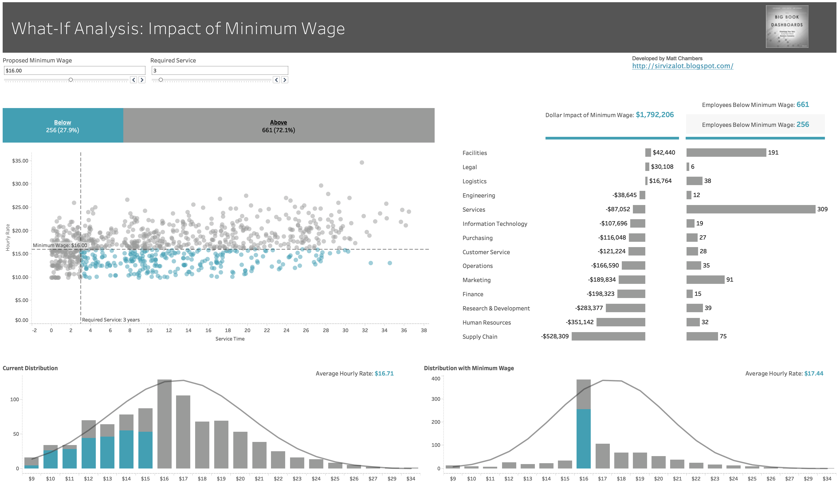
[https://bigbookofdashboards.com/dashboards.html]
Notes:
https://bigbookofdashboards.com/dashboards.html

